Slide 1

ỦY BAN NHÂN DÂN QUẬN LONG BIÊN
TRƯỜNG TIỂU HỌC ÁI MỘ B
MÔN: KHOA HỌC
BÀI : MỘT SỐ CÁCH BẢO QUẢN THỨC ĂN

Slide 2
KHỞI ĐỘNG
Câu 1: Thế nào là thực phẩm sạch và an toàn?
Câu 2: Chúng ta cần làm gì để thực hiện vệ sinh an toàn thực phẩm?
Câu 3: Vì sao hàng ngày cần ăn nhiều rau và
quả chín?

Slide 3
KHÁM PHÁ

Slide 4
Khoa học
Bài 11: Một số cách bảo quản thức ăn

Slide 5
YÊU CẦU CẦN ĐẠT
Nêu được các cách bảo quản thức ăn
Nêu được cách bảo quản một số loại thức ăn hàng ngày
Biết và thực hiện những điều cần chú ý khi lựa chọn thức ăn dung để bảo quản, cách sử dụng thức ăn đã được bảo quản.

Slide 6
Hoạt động 1:
Các cách bảo quản thức ăn

Slide 7
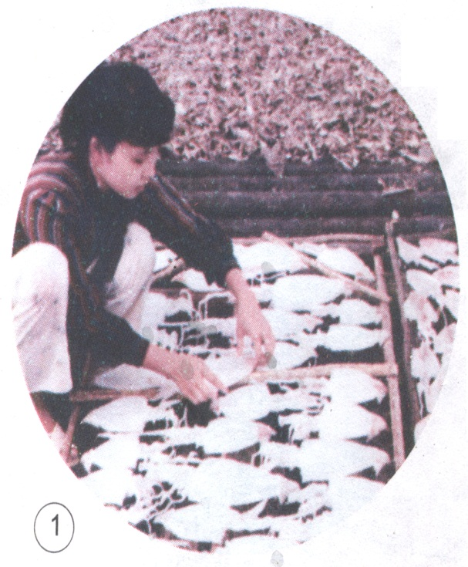
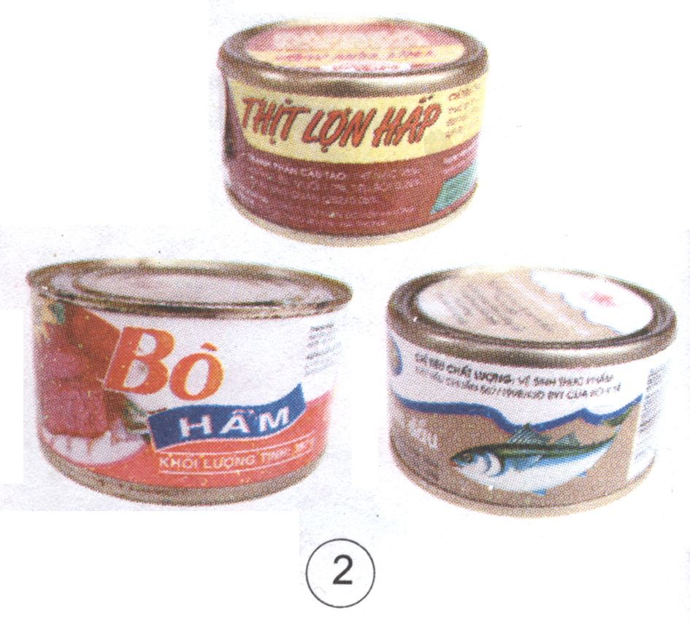
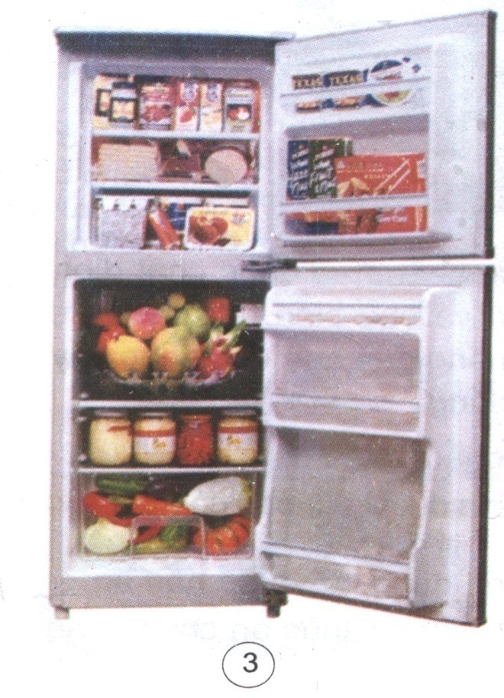
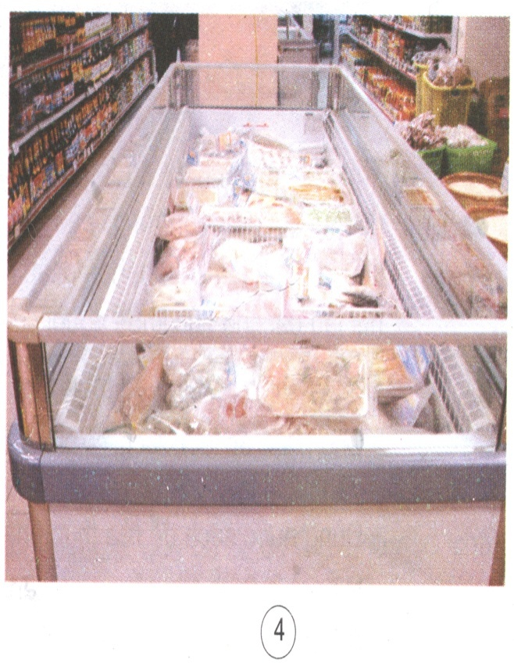
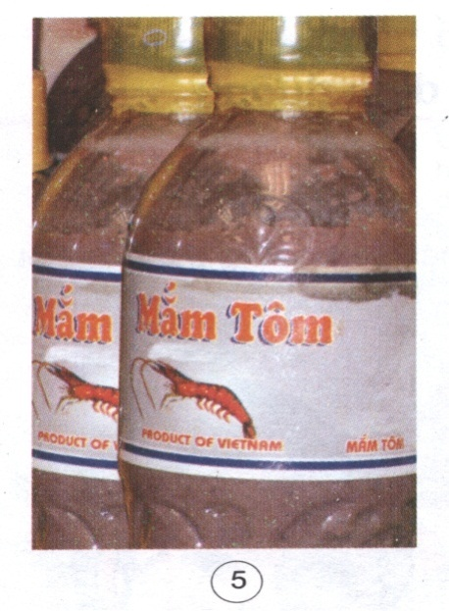
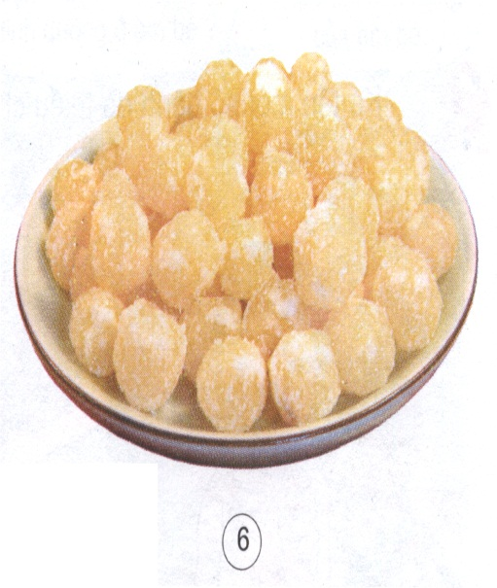
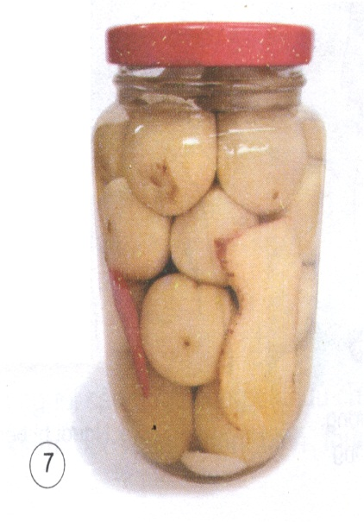
Nêu các cách bảo quản thức ăn trong từng hình?
6

Slide 8

Phơi khô
Đóng hộp
Ướp lạnh
Ướp mặn
Ướp lạnh
Ướp mặn
6
Cô đặc với đường

Slide 9
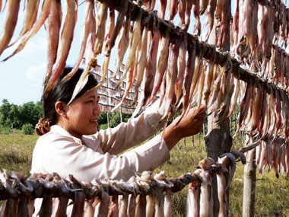
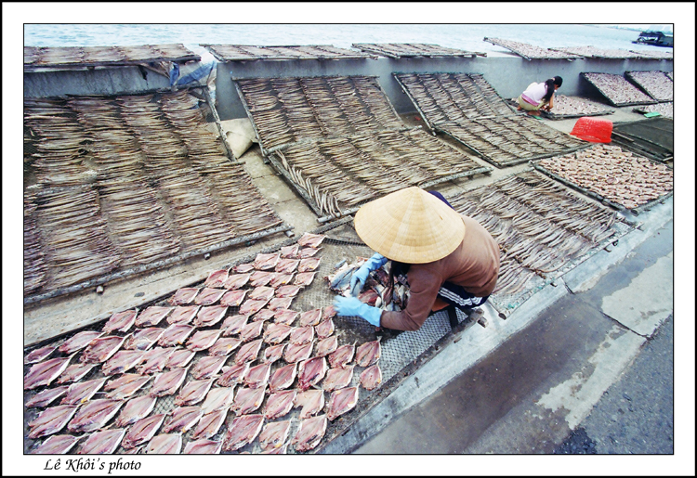
phơi khô

Slide 10
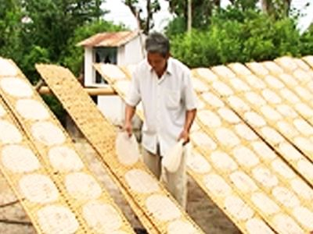
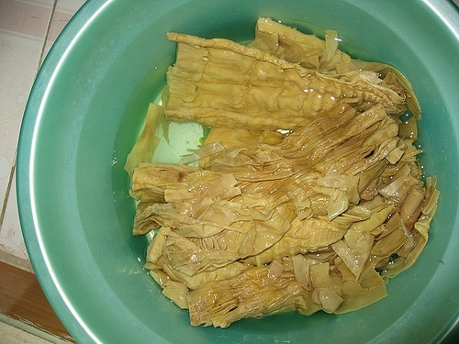
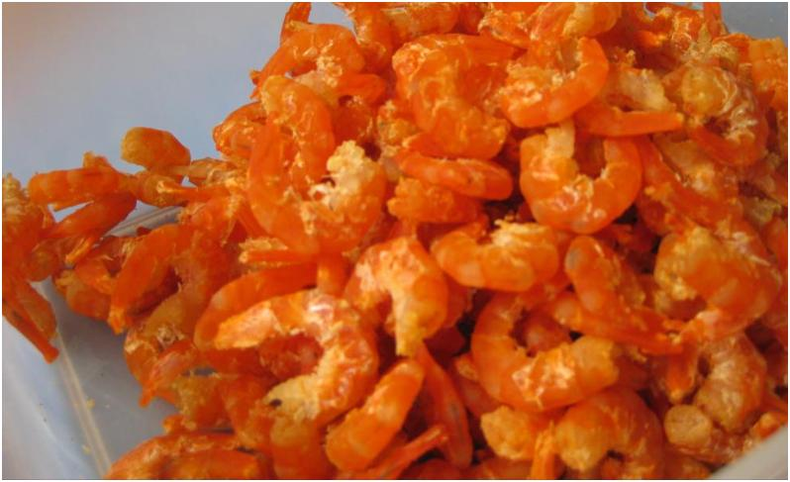
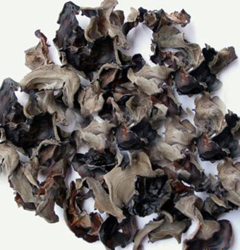
phơi khô

Slide 11
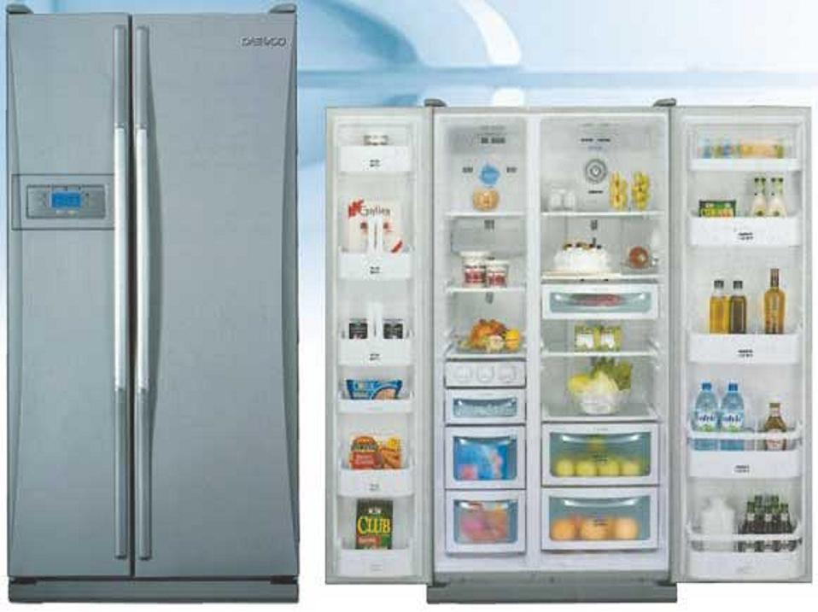
Ướp lạnh

Slide 12
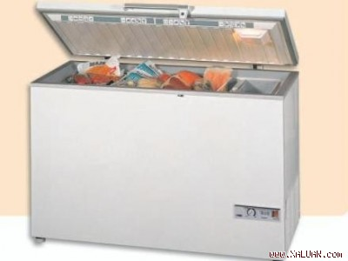
Ướp lạnh

Slide 13
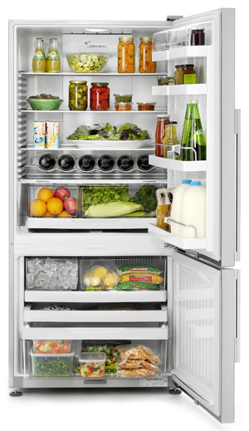
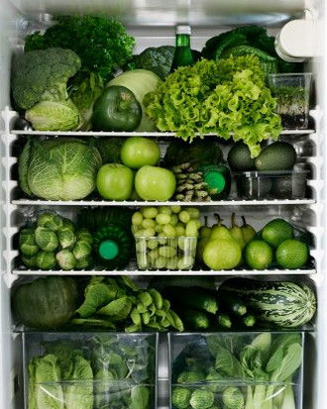
Ướp lạnh

Slide 14
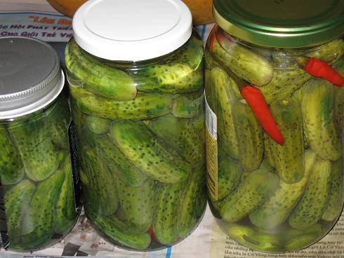
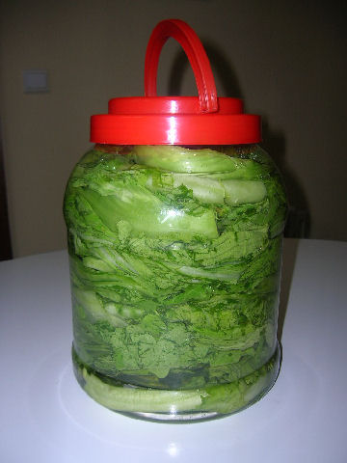
Ướp mặn

Slide 15
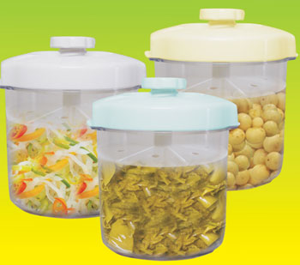
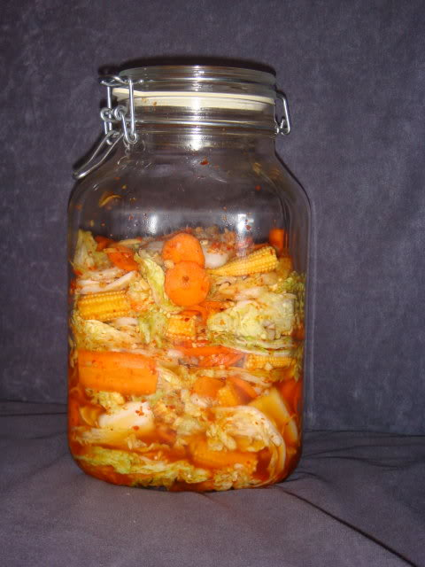
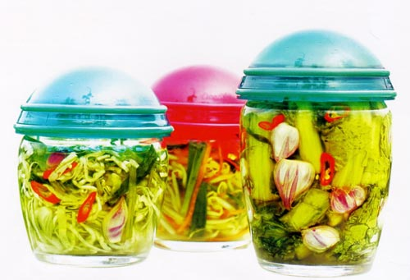
Ướp mặn

Slide 16
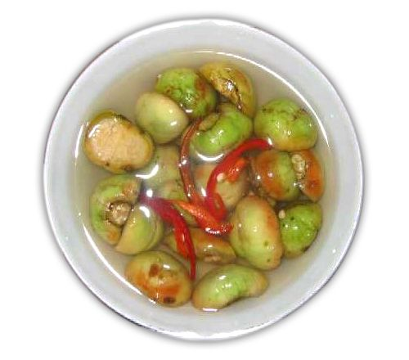
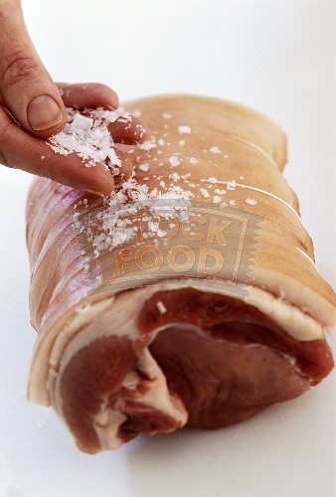
Ướp mặn

Slide 17
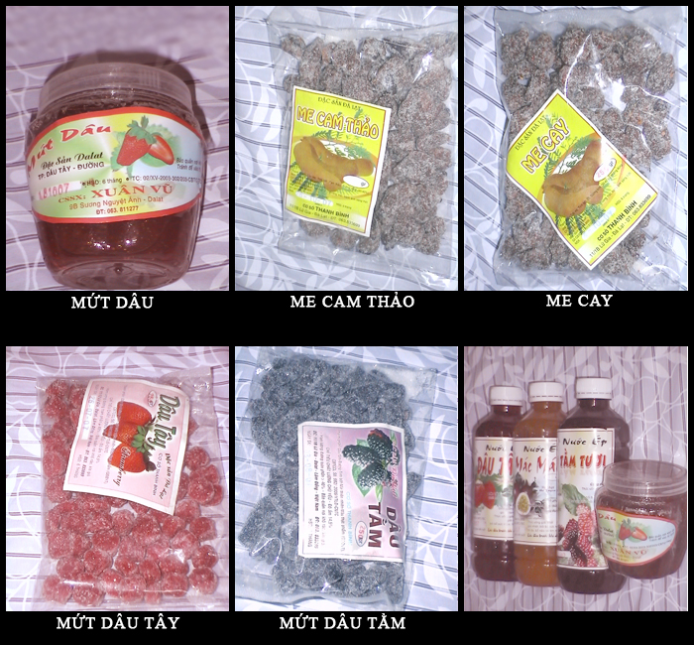
Cô đặc với đường

Slide 18
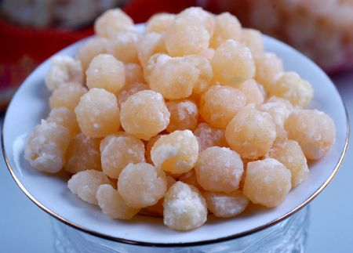
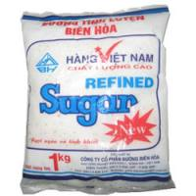

Mứt sen
Cô đặc với đường

Slide 19
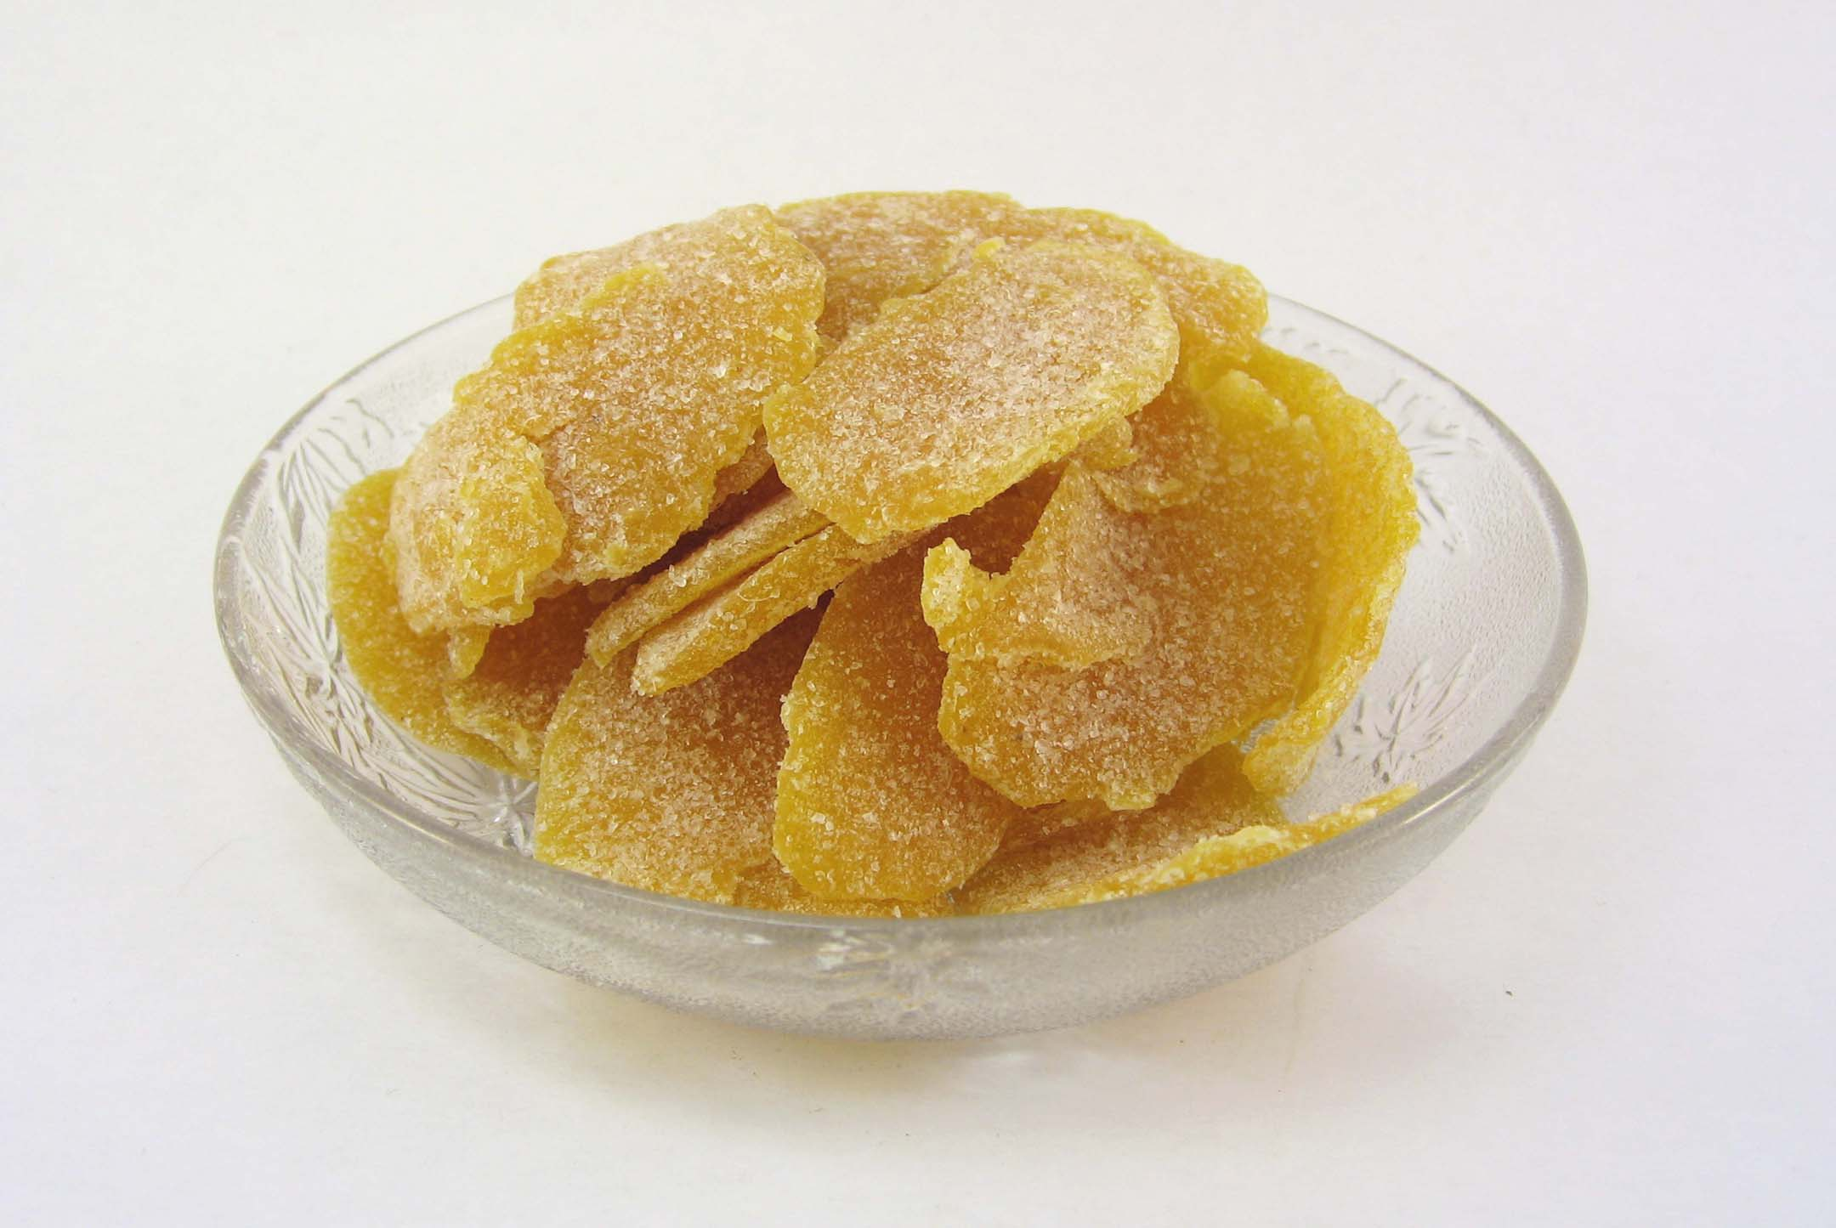
Mứt gừng
Cô đặc với đường

Slide 20
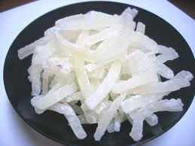
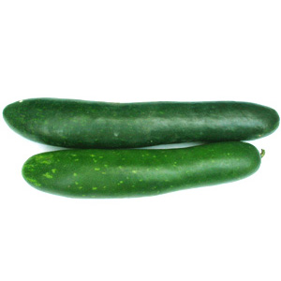
Mứt bí
Cô đặc với đường

Slide 21
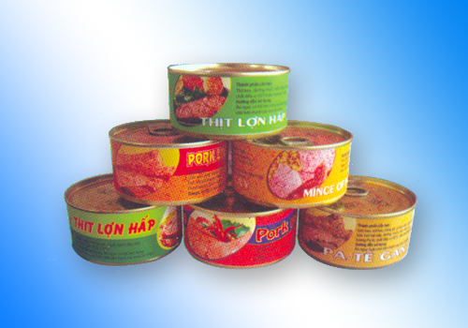
Đóng hộp

Slide 22
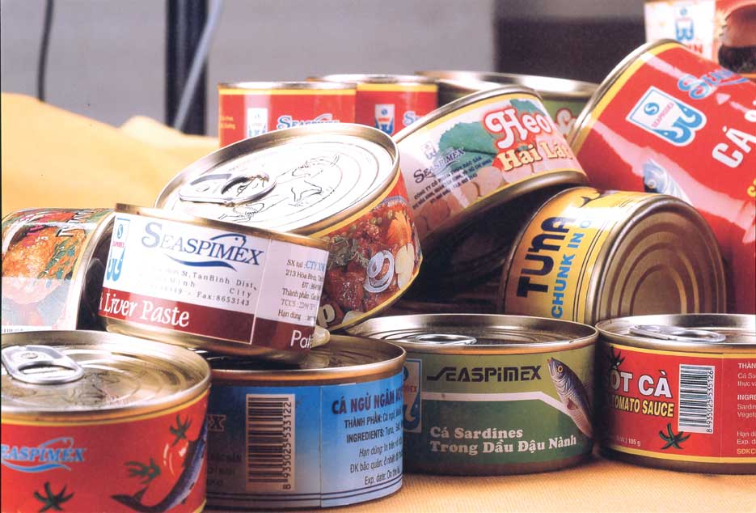
Đóng hộp

Slide 23
1.Các cách bảo quản thức ăn:
* Phơi khô
* Đóng hộp
* Ướp lạnh
* Ướp mặn
* Cô đặc với đường

Slide 24
A
B
Phơi khô nướng sấy
Làm cho vi sinh vật không có điều kiện hoạt động
Ướp muối, ngâm
nước mắm
Tiêu diệt vi khuẩn và ngăn không cho vi khuẩn mới xâm nhập vào thức ăn
Đóng hộp
Cô đặc với đường

Slide 25
Hoạt động 2:
Những lưu ý trước khi bảo quản và sử dụng thức ăn

Slide 26
1. Hãy kể tên 1 số loại thức ăn được bảo quản theo tên của nhóm.
2. Những điều cần lưu ý trước khi bảo quản và sử dụng thức ăn theo cách đã nêu ở tên của nhóm

Slide 27
Phơi khô
Cá, tôm mực, củ cải, măng, miến, bánh đa, mộc nhĩ,...
-Trước khi bảo quản cần rửa sạch, bỏ phần ruột.
- Các loại rau chọn tươi, bỏ giập nát úa, rửa sạch, để ráo. Trước khi sử dụng cần rửa sạch lại

Slide 28
Ướp lạnh
Cá, thịt, tôm, cua, mực, các loại rau
Phải chọn loại còn tươi, rửa sạch, loại bỏ phần giập nát để ráo nước.

Slide 29
Đóng hộp
Thịt, cá, tôm
Chọn loại còn tươi, rửa sạch, loại bỏ ruột.

Slide 30
Cô đặc với đường
Dâu, nho, cà rốt, khế, dừa, mít, khoai, chuối,...
Chọn quả tươi, không bị giập nát, rửa sạch, để ráo nước.

Slide 31
Em hãy nhắc lại một số cách bảo quản thức ăn.

Slide 32
Trước khi bảo quản thức ăn em phải làm gì?
Trước khi bảo quản thức ăn, phải chọn loại còn tươi, loại bỏ phần giập, nát, úa…sau đó rửa sạch để ráo nước.

Slide 33
Những cách bảo quản đó có lợi ích gì?
Những cách bảo quản đó giúp thức ăn để được lâu, không bị mất chất dinh dưỡng và ôi thiu.

Slide 34
Trước khi dùng thức ăn để nấu nướng phải rửa sạch. Nếu cần phải ngâm cho bớt mặn (đối với loại ướp muối)

Slide 35
Có nhiều cách để giữ thức ăn được lâu, không bị mất chất dinh dưỡng và ôi thiu: làm khô, ướp lạnh, ướp mặn, đóng hộp…..

Slide 36
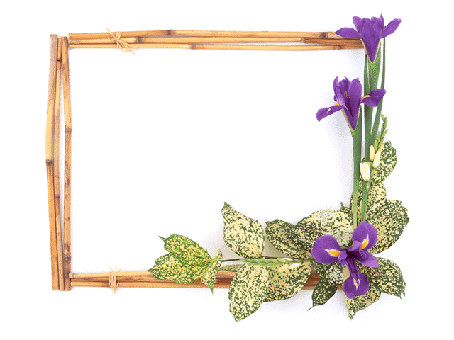



Chân thành cảm ơn các thầy cô giáo!
Chúc các em học giỏi !

Slide 37
Khoa học
Bài 11: Một số cách bảo quản thức ăn
1. Các cách bảo quản thức ăn
- Làm khô
- Ướp lạnh
- Ướp mặn
- Đóng hộp
- Cô đặc với đường
2. Ích lợi
- Giữ thức ăn được lâu
- Không bị mất chất dinh dưỡng, ôi thiu

